Slide 1
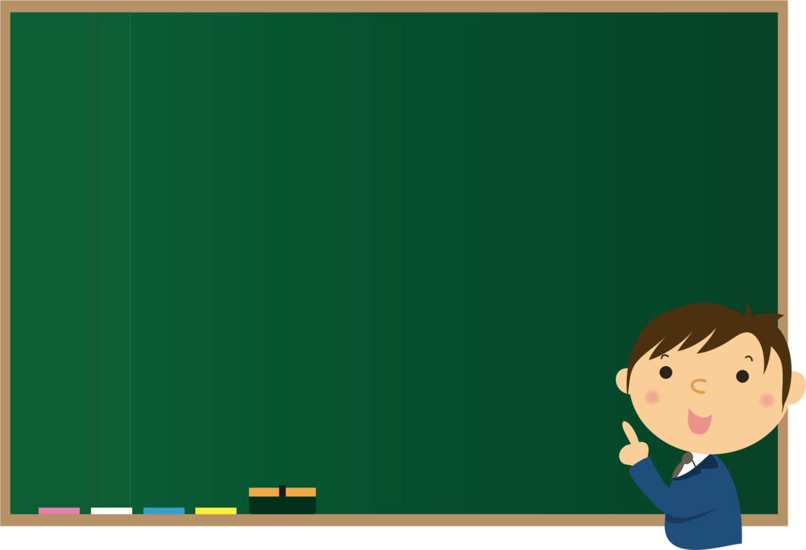
BÀI GIẢNG
MÔN VẬT LÝ 6
Trường THCS Cao Bá Quát
Giáo viên: Nguyễn Thu Thảo

Slide 2


Nhắc lại kiến thức
Câu 1: Nêu kết luận chung về sự nở vì nhiệt của các chất ?
Trả lời:
Các chất rắn, lỏng, khí đều nở ra khi nóng lên, co lại khi lạnh đi.
Các chất rắn, lỏng khác nhau nở vì nhiệt khác nhau.
Các chất khí khác nhau nở vì nhiệt giống nhau.
Chất khí nở vì nhiệt nhiều hơn chất lỏng, chất lỏng nở vì nhiệt nhiều hơn chất rắn.

Slide 3
Nhắc lại kiến thức
Câu 2: Có ba bình giống hệt nhau lần lượt đựng các khí sau: hiđrô, ôxi, nitơ. Hỏi khi nhiệt độ các khí trên tăng thêm 50⁰C nữa thì thể tích khối khí nào lớn nhất ?
A. Hiđrô.
B. Ôxi.
C. Nitơ.
D. Cả 3 khí có thể tích như nhau.

Slide 4
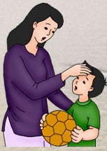
Con: Mẹ ơi, cho con đi đá bóng nhé !
Mẹ: Không được đâu ! Con đang sốt nóng đây này !
Con: Con không sốt đâu ! Mẹ cho con đi nhé !
→ Vậy phải dùng dụng cụ nào để biết chính xác bạn An có sốt hay không ?

Slide 5
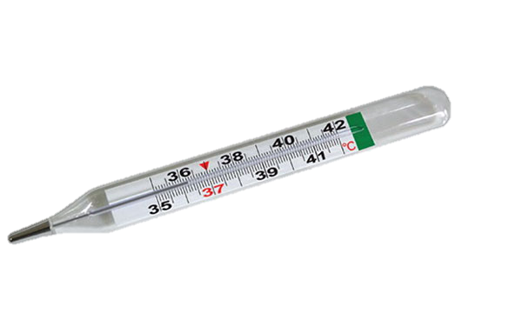

? Vậy ngoài nhiệt kế y tế này còn có những loại nhiệt kế nào khác nữa ?
? Phần lớn các loại nhiệt kế có nguyên tắc cấu tạo và hoạt động dựa trên kiến thức nào chúng ta đã học ?
? Cách chia độ của các loại nhiệt kế đó như thế nào ?

Slide 6



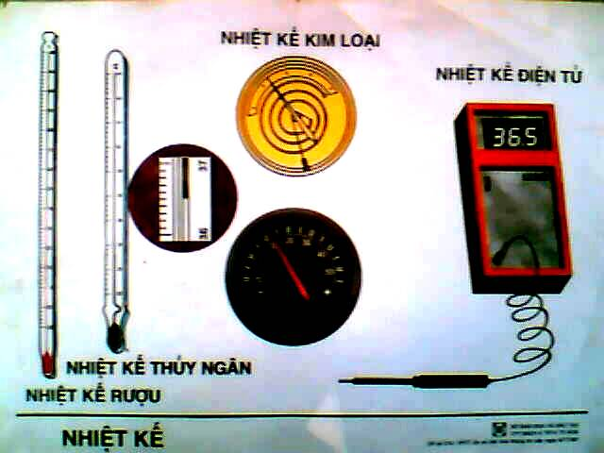
Bài 22
NHIỆT KẾ - NHIỆT GIAI

Slide 7
Nội dung bài học
1. Thí nghiệm về cảm giác nóng lạnh
2. Tìm hiểu nhiệt kế
3. Tìm hiểu các loại nhiệt giai (thang nhiệt độ)

Slide 8


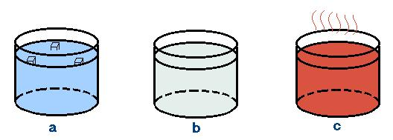
Tiến hành thí nghiệm
C1. Có 3 bình đựng nước a, b, c ; cho thêm nước đá vào bình a để có nước lạnh và cho thêm nước nóng vào bình c để có nước ấm.
a) Nhúng ngón trỏ tay phải vào bình a, ngón trỏ trái vào bình c. Các ngón tay có cảm giác thế nào ?

Slide 9
b) Sau 1 phút, rút cả 2 ngón tay ra rồi cùng nhúng vào bình b.
→ Các ngón tay có cảm giác như thế nào ? Từ thí nghiệm này có thể rút ra kết luận gì ?

Slide 10
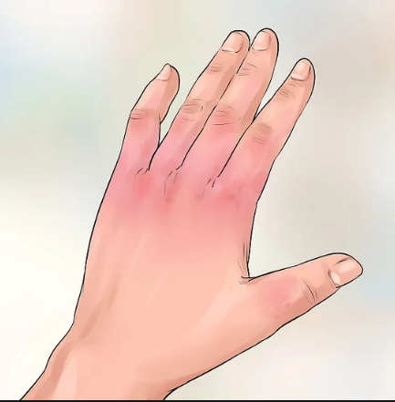
Rút ra kết luận
Cảm giác của tay KHÔNG cho phép xác định chính xác mức độ nóng, lạnh của một vật mà ta sờ vào nó hay tiếp xúc với nó.
★ Chú ý: Không nên sờ tay vào vật quá nóng hay quá lạnh sẽ rất nguy hiểm cho da của bạn.

Slide 11
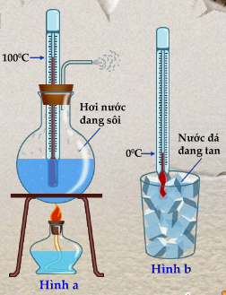
Tìm hiểu nhiệt kế
Xác định nhiệt độ của hơi nước đang sôi là 100⁰C.
Xác định nhiệt độ của nước đá đang tan là 0⁰C.
Mô tả cách tiến hành TN ở 2 hình.
Từ đó cho biết TN ở hình a và hình b dùng để làm gì ?

Slide 12
Tìm hiểu nhiệt kế
Vậy nhiệt kế là dụng cụ để làm gì ?
 Để đo nhiệt độ, ta dùng nhiệt kế.

Slide 13
Tìm hiểu nhiệt kế
Khi nhiệt độ tăng, mực chất lỏng bên trong nhiệt kế tăng lên và ngược lại.
☞ Vậy nguyên tắc hoạt động của nhiệt kế là dựa vào kiến thức nào mà chúng ta đã được học ?
 Nhiệt kế hoạt động dựa trên hiện tượng dãn nở vì nhiệt của các chất.

Slide 14
Tìm hiểu nhiệt kế
Trên cơ sở xác định nhiệt độ 0⁰C và 100⁰C, TN trên còn có mục đích là gì ?
 Vẽ các vạch chia độ của nhiệt kế.

Slide 15
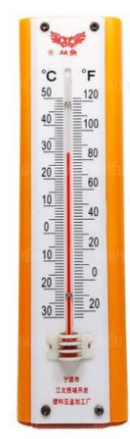
Cấu tạo chung nhiệt kế sử dụng chất lỏng
Một ống nhỏ bằng thuỷ tinh (ống quản) đã rút hết không khí, một đầu hàn kín, đầu kia nhúng trong bầu chất lỏng (thuỷ ngân, rượu màu…) được gắn trên một bảng chia độ.
Bảng chia độ
Ống quản
Bầu

Slide 16
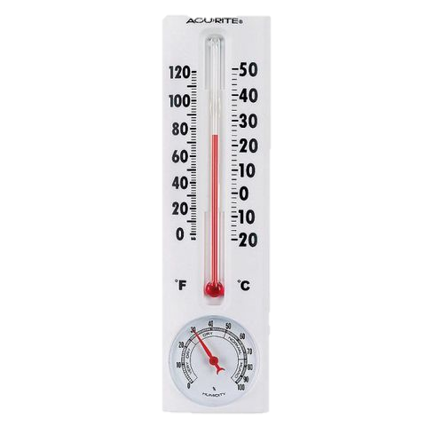

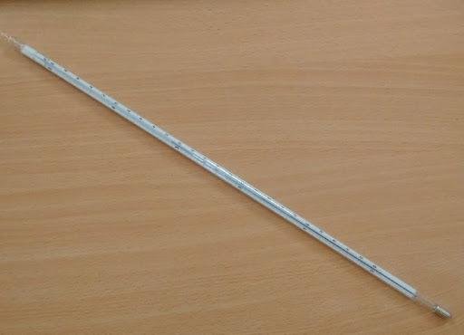
Tìm hiểu một số nhiệt kế dùng chất lỏng
Nhiệt kế thủy ngân
Nhiệt kế rượu
Nhiệt kế y tế

Slide 17
Tìm hiểu nhiệt kế
C3. Hãy quan sát rồi so sánh các nhiệt kế vẽ ở hình 22.5 về GHĐ, ĐCNN, công dụng và điền vào bảng 22.1:
Loại nhiệt kế | GHĐ | ĐCNN | Công dụng
Nhiệt kế thủy ngân | Từ...... đến......
Nhiệt kế y tế | Từ...... đến......
Nhiệt kế rượu | Từ...... đến......

Slide 18
Một số nhiệt kế dùng chất lỏng
Nhiệt kế thủy ngân
Nhiệt kế rượu
Nhiệt kế y tế

Slide 19
Tìm hiểu nhiệt kế
Bảng 22.1:
Loại nhiệt kế | GHĐ | ĐCNN | Công dụng
Nhiệt kế thủy ngân | Từ -30⁰C đến 130⁰C | 1⁰C | Đo nhiệt độ trong các TN, dùng trong PTN
Nhiệt kế y tế | Từ 35⁰C đến 42⁰C | 0,1⁰C | Đo nhiệt độ cơ thể
Nhiệt kế rượu | Từ -20⁰C đến 50⁰C | 2⁰C | Đo nhiệt độ khí quyển

Slide 20
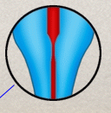
C4: Cấu tạo của nhiệt kế y tế có đặc điểm gì ? Cấu tạo như vậy có tác dụng gì ?
Ở gần bầu đựng thủy ngân, ống quản thắt lại.
☞ Tác dụng: Khi lấy nhiệt kế ra khỏi cơ thể, thuỷ ngân gặp lạnh co lại, bị chỗ thắt ngăn lại không trở về bầu được.
→ Ta có thể đọc được chính xác nhiệt độ cơ thể.
41

Slide 21
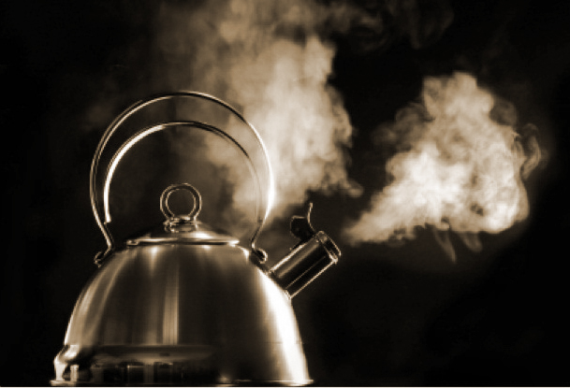
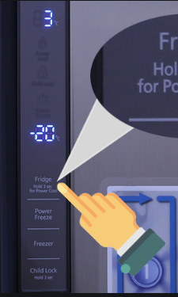
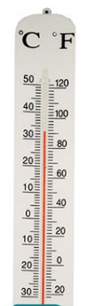

Nhiệt độ trong ngăn đá tủ lạnh là -20⁰C
Nước sôi ở 100⁰C
Có 2 cột nhiệt độ:
+ 1 cột có đơn vị là ⁰C;
+ 1 cột có đơn vị là ⁰F.

Slide 22
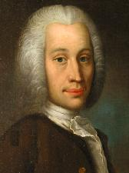
Thang nhiệt độ (Nhiệt giai)
 Celsius chia khoảng cách giữa nhiệt độ của nước đá đang tan (0⁰C) và nhiệt độ của hơi nước đang sôi (100⁰C) thành 100 phần bằng nhau.
Mỗi phần sẽ tương ứng với 1 độ
kí hiệu là 1⁰C.
 Chữ C trong kí hiệu ⁰C là chữ cái đầu của tên nhà vật lí.
⇒ Thang nhiệt độ Xen-xi-út (Nhiệt giai Xen-xi-út).
 Trong thang nhiệt độ này, những nhiệt độ thấp hơn 0⁰C được gọi là nhiệt độ âm.
VD: -10⁰C gọi là âm 10⁰C.
Anders Celsius
(1701-1744)

Slide 23
Thang nhiệt độ (Nhiệt giai)
 | Nhiệt giai Xen-xi-út | Nhiệt giai Fa-ren-hai | Nhiệt giai Ken-vin
Nhiệt độ của nước đá đang tan | 0⁰C | 32⁰F | 273K
Nhiệt độ của hơi nước đang sôi | 100⁰C | 212⁰F | 373K
Đơn vị nhiệt độ | • gọi là độ C; • kí hiệu: ⁰C. | • gọi là độ F; • kí hiệu: ⁰F. | • gọi là kenvin; • kí hiệu: K.

Slide 24
Củng cố kiến thức
Câu 1: Trong thực tế sử dụng, ta thấy có nhiệt kế thuỷ ngân, nhiệt kế rượu nhưng không thấy có nhiệt kế nước vì
A. nước co dãn vì nhiệt không đều.
B. dùng nước không thể đo được nhiệt độ âm.
C. trong khoảng nhiệt độ thường đo, rượu và thuỷ ngân co dãn đều đặn.
D. Cả A, B, C đều đúng.

Slide 25
Củng cố kiến thức
Câu 2: Để xác định giới hạn đo lớn nhất của một nhiệt kế ta phải quan sát trên nhiệt kế
A. chỉ số nhỏ nhất.
B. khoảng cách giữa hai vạch chia.
C. chỉ số lớn nhất.
D. loại nhiệt kế đang sử dụng.

Slide 26
Củng cố kiến thức
Câu 3: Tại sao người ta không dùng nhiệt kế y tế để đo nhiệt độ của nước sôi ?
A. Vì giới hạn đo không phù hợp.
B. Vì hình dáng của nhiệt kế không phù hợp.
C. Vì độ chia nhỏ nhất không thích hợp.
D. Vì cấu tạo có chỗ thắt chưa phù hợp.

Slide 27
Củng cố kiến thức
Câu 4: Khi sử dụng nhiệt kế, ta phải chú ý đến
A. hình dáng của nhiệt kế.
B. giới hạn đo của nhiệt kế.
C. chất lỏng chứa trong bầu nhiệt kế.
D. khối lượng, trọng lượng của nhiệt kế.

Slide 28
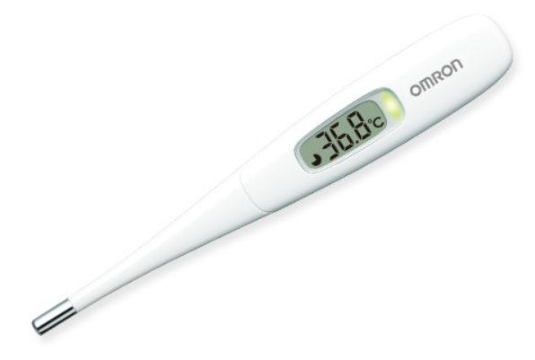
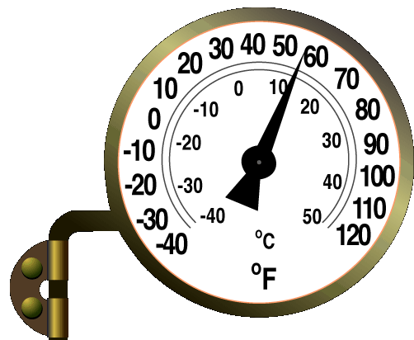
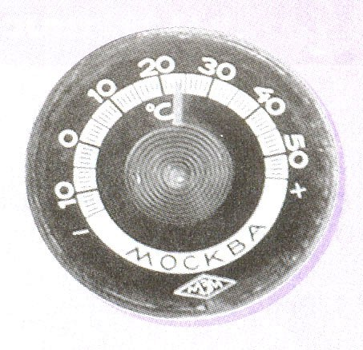
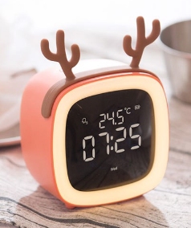
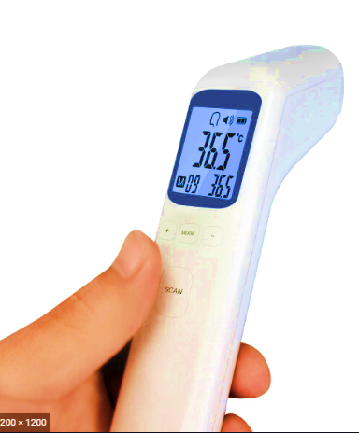
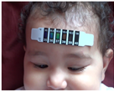
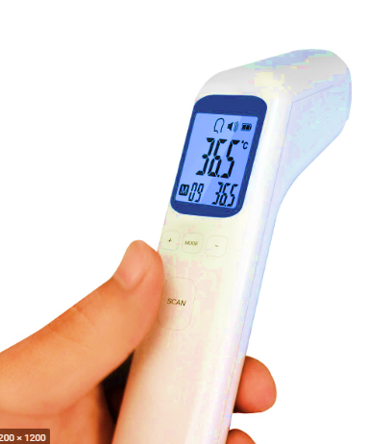
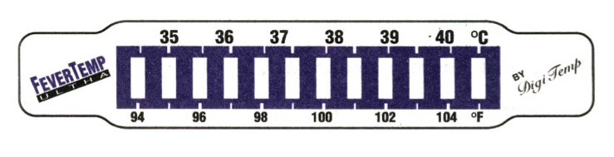
Một vài loại nhiệt kế khác
Nhiệt kế kim loại
Nhiệt kế đổi màu
Nhiệt kế điện tử

Slide 29
HƯỚNG DẪN VỀ NHÀ
Học thuộc bài và làm các câu trắc nghiệm trong SBT.
Ôn tập lại các bài đã học (từ bài 15 đến bài 22) chuẩn bị tiết sau ôn tập kiểm tra 1 tiết.

Slide 30


